Slide 1
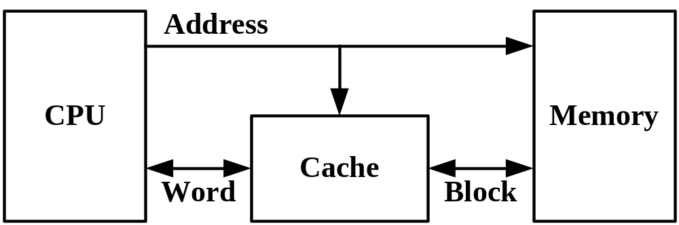
第32讲 Cache工作过程与性能分析
Cache的工作过程：
  CPU发出该字地址到主存和Cache：
    若在Cache中（命中），读出该字交给CPU；
    若不在Cache中（未命中），则从主存读出该字交给CPU，并将包含该字的块传到Cache中。
Word

Slide 2
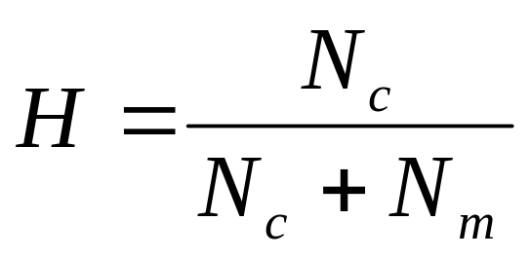
Cache性能分析：
(1) 命中率 H（hit ratio）
  CPU访问存储器时，由Cache提供服务的概率。
  N_{c}为Cache完成存取的总次数；
  N_{m}为存储器完成存取的总次数。
理想情况下，命中率可达90%以上。

Slide 3
(2) 失效率 M（miss ratio）
  CPU访问存储器时，在Cache中找不到所需信息的概率。
  M = 1 - H
用命中率和失效率衡量Cache性能与机器执行过程无关的；
这种度量方法是独立于硬件速度的。

Slide 4
(3) 平均访问时间(average memory access time)
  如果当Cache不命中时才启动主存：
  t_{a}＝ t_{c} ＋(1-H)× t_{m}
  如果Cache访问和主存访问同时启动：
  t_{a} =H× t_{c} ＋(1-H)× t_{m}
  其中：
  t_{a} ：平均访问时间
  t_{c}：Cache访问时间
  t_{m}：主存访问时间

Slide 5
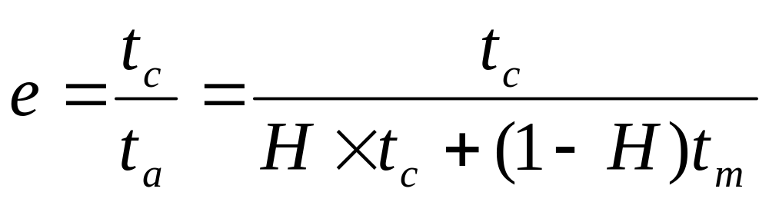
(4) 访问效率 e
  描述 t_{a} 接近 t_{c} 的程度。
  其中：
  t_{a} ：平均访问时间
  t_{c}：Cache访问时间
  t_{m}：主存访问时间

Slide 6
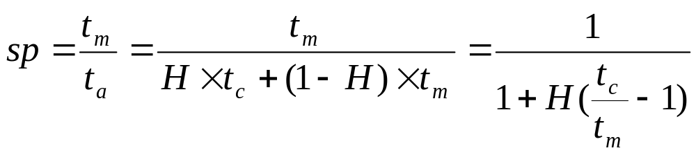
(5) Cache系统的加速比 sp
  未采用Cache 时访存时间t_{m}与引入Cache后平均访问时间t_{a}之比。
  其中：
  t_{a} ：平均访问时间
  t_{c}：Cache访问时间
  t_{m}：主存访问时间

Slide 7
例：假设一台计算机含有8个字节的Cache，Cache每行一个字节，CPU访问下列单元序列：A₀、B₀、C₂、A₀、D₁、B₀、E₄、F₅、A₀、C₂ 、D₁、B₀、G₃、C₂、H₇、I₆、A₀、B₀
  每个值的下标是其物理内存地址的低3位。假定t_{c}=10ns，t_{m}=60ns。
  分别按下述三种假定方式求H=? t_{a}=？e=？ sp=？

Slide 8
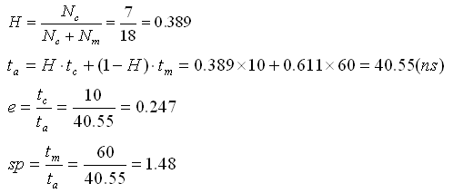
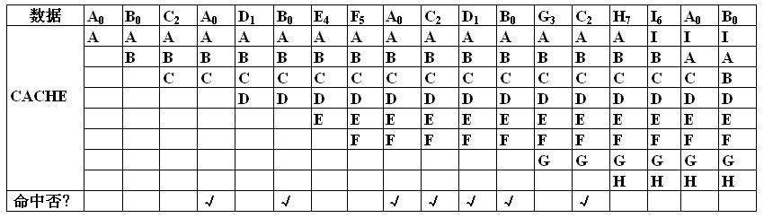
采用全相联映像，初始化为空，使用FIFO的替换算法：
在18次访问中，命中7次。

Slide 9
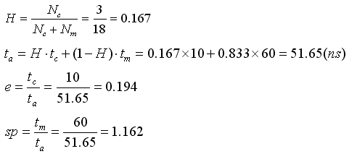
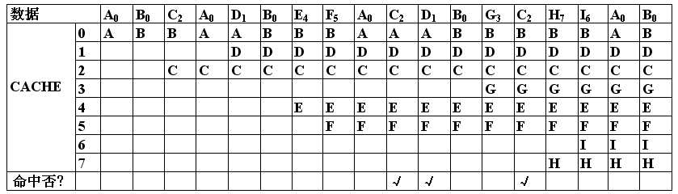
采用直接映像，初始化为空：
在18次访问中，命中3次。

Slide 10
采用2-way组相联映像，初始化为空，使用LRU算法：
  由于Cache是2路，故只有4个Cache组地址，每组对应2路。
  求出主存块所对应的Cache组号：
    {0, 4} mod 4 = 0组
    {1, 5} mod 4 = 1组
    {2, 6} mod 4 = 2组
    {3, 7} mod 4 = 3组

Slide 11
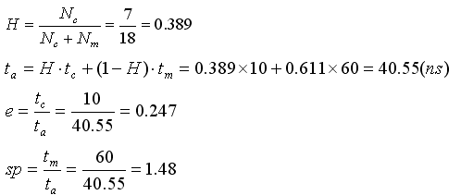
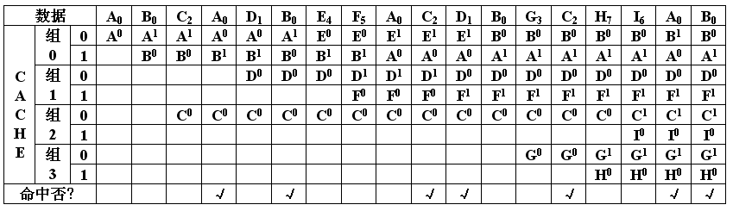
采用2-way组相联映像，初始化为空，使用LRU算法：
  在18次访问中，命中7次。

